Slide 1

UniVerse
Adriano Vale
Ary Farah
Carol Assis
Icaro Kuchanovicz

Slide 2

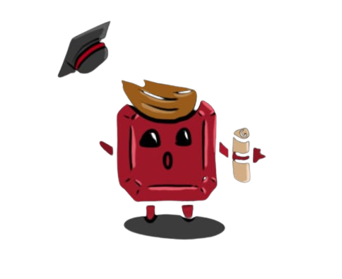
'
O que é?
WebAluno
FaculRides
Espaço de conversação
Estágio

Slide 3
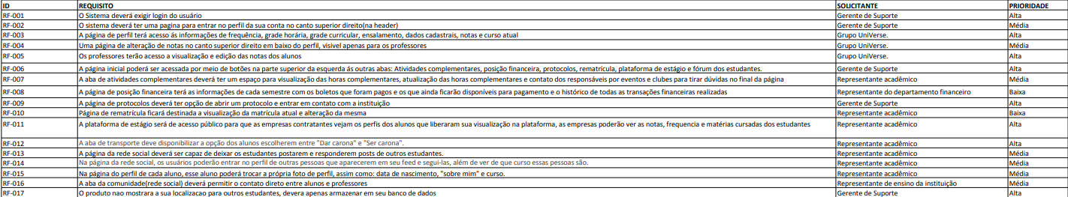

Nosso Mascote!
Olá, eu sou o Rubi!

Slide 4
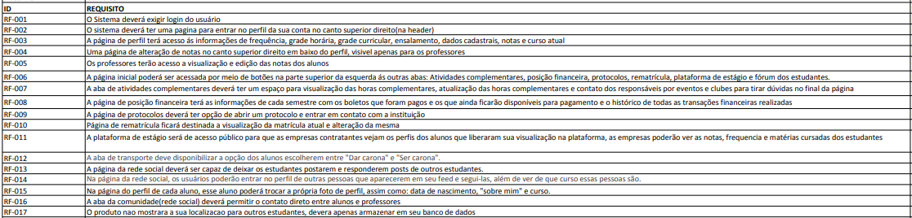
Requisitos Funcionais

Slide 5
Requisitos Funcionais
Requisitos Não Funcionais

Slide 6
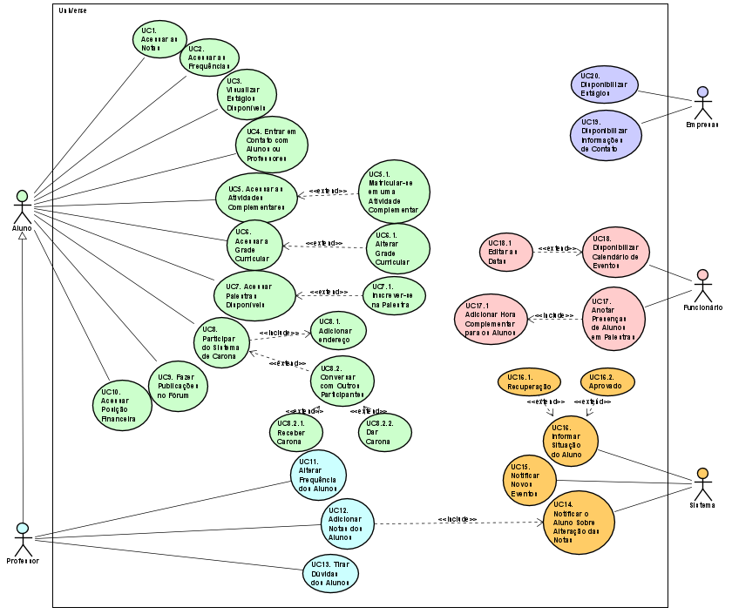
Técnicas de Elicitação

Slide 7
Diagrama – Casos de Uso

Slide 8
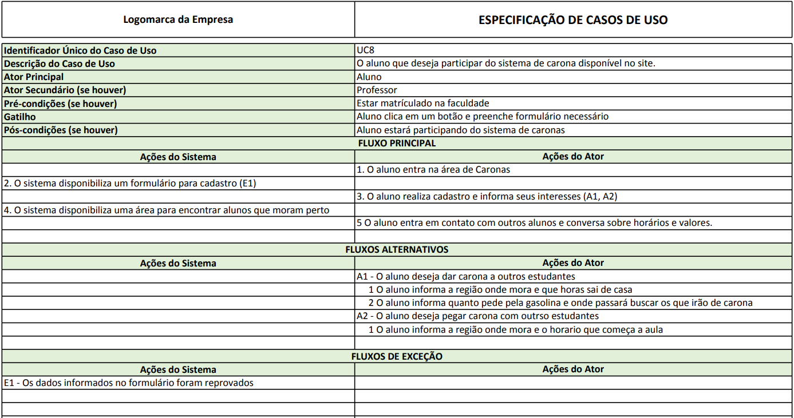
Especificação: Casos de Uso - 8

Slide 9
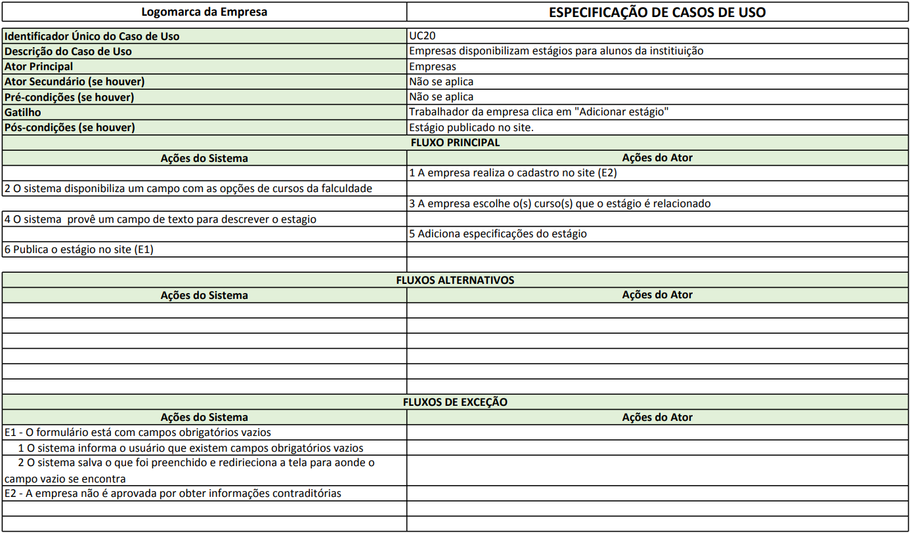
Especificação: Casos de Uso - 20

Slide 10
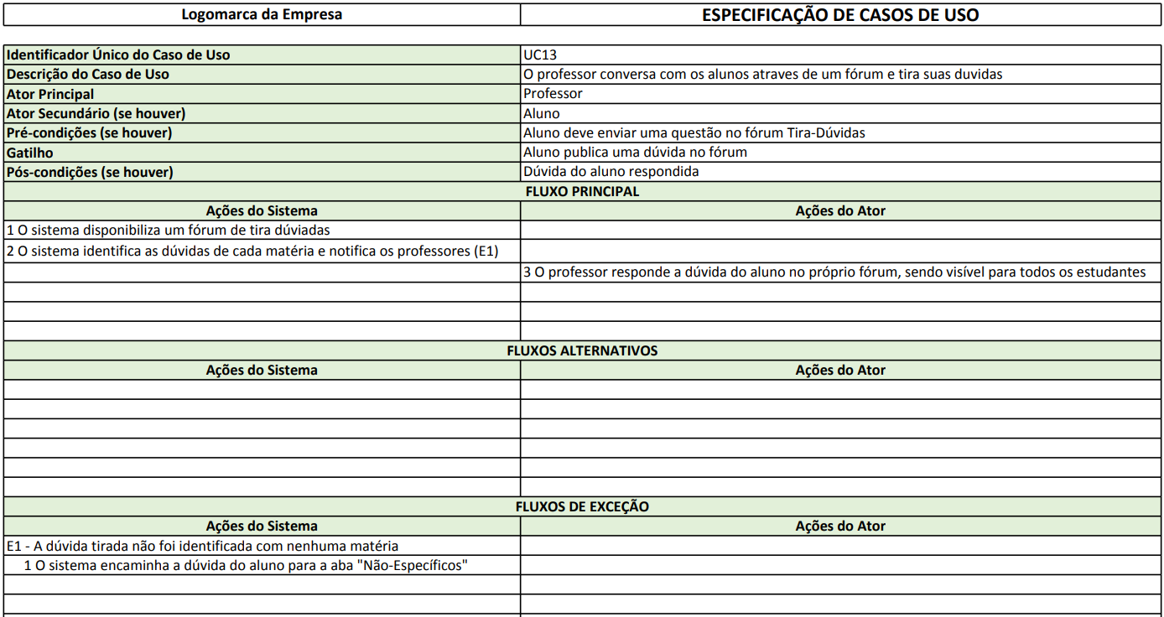
Especificação: Casos de Uso - 13

Slide 11
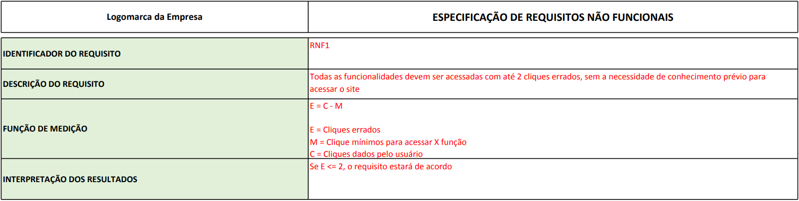
Especificação: RNF - 1

Slide 12
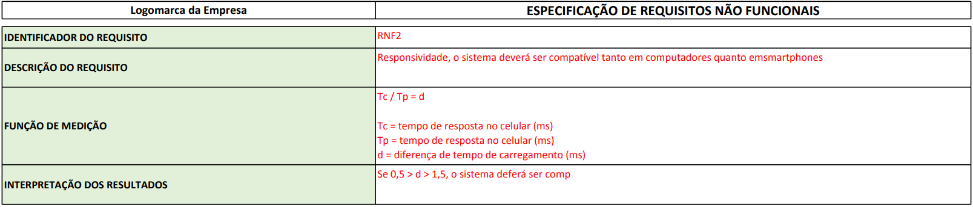
Especificação: RNF - 2

Slide 13
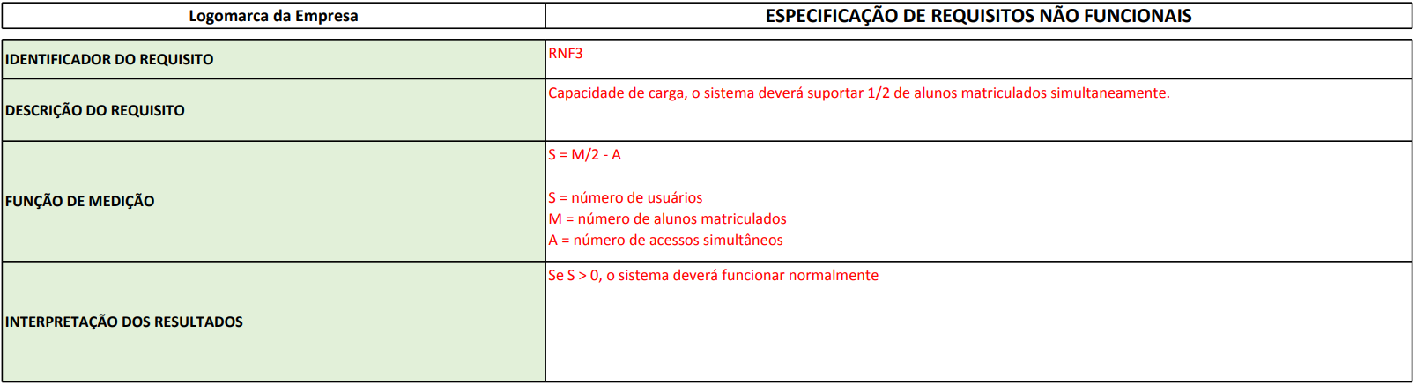
Especificação: RNF - 3

Slide 14
Tchau, pessoal!

Slide 15
Obrigado!

